Slide 1
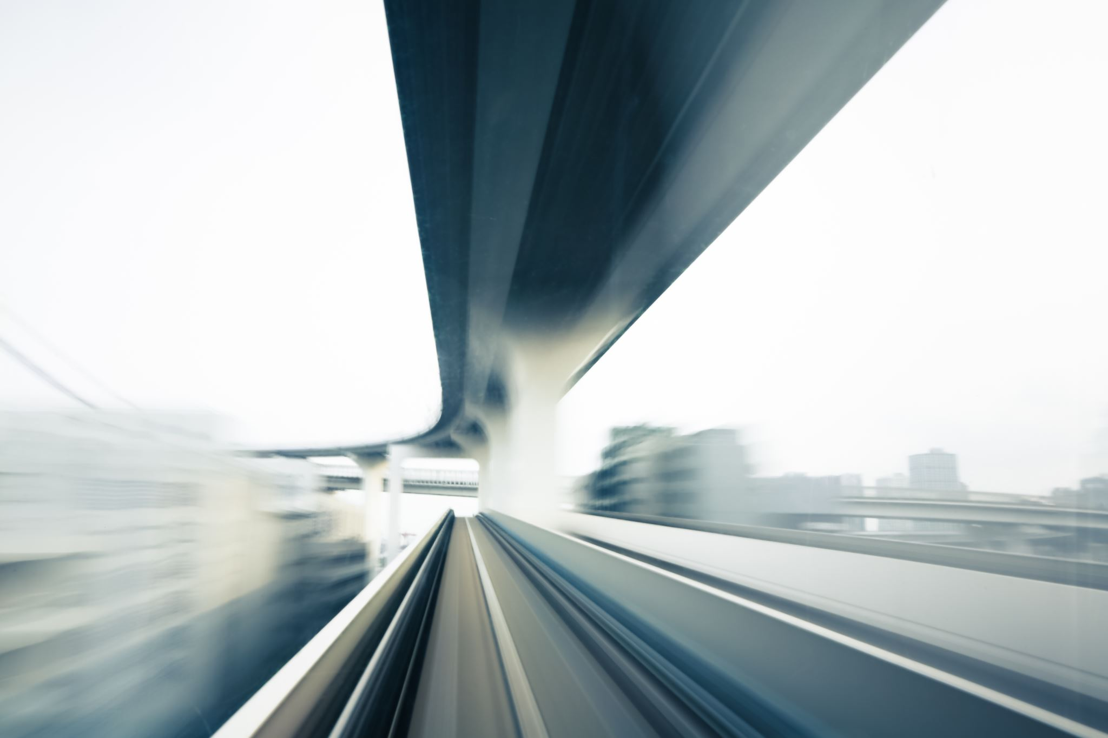
QRP Быстрое прогнозирование риска

Slide 2
Процесс QRP
Определите, требуется ли провести QRP перед началом данного вида работ / задачи
ОСТАНОВИСЬ
Соберите команду и назначьте лидера: в команду должны войти все, кто выполняет эту задачу + эксперты при
необходимости
Проводить QRP может один человек, если работа выполняется индивидуально
Данные о
происшествиях и
травмах
Данные о почти-
происшествиях
Определите все потенциальные источники / типы рисков, связанные
с выполнением данной работы
Данные поведенческих наблюдений
Значительные отвлекающие факторы
ПОДУМАЙ
Есть ли изменения в процессе выполнения данного вида работ?
Какие действия стали рутинными?
Определите (сформулируйте) риски
Определите и согласуйте все необходимые меры безопасности
Примите все необходимые меры безопасности и приступайте к выполнению задачи (работы)
ДЕЙСТВУЙ

Slide 3
Этап «ОСТАНОВИCЬ»
Сбор рабочей группы Идеальный состав рабочей группы: 2-8 человек (также можно проводить индивидуально)
Назначьте лидера рабочей группы
Встретьтесь в зоне выполнения задачи
Изучите предстоящую работу и обсудите каждый её этап
Проверьте готовность команды
Определите контрмеры и внесите их в чек-лист
Должно быть сделано в зоне выполнения задачи

Slide 4
Этап «ПОДУМАЙ»
Определите какие ресурсы доступны /необходимы для безопасного выполнения задачи
Примеры:
Обучение
Чек листы
Инструкции
Карта блокировки
Помощь эксперта
Другое
Отметьте все риски для каждого этапа задачи
Все члены команды должны участвовать в обсуждении выявленных рисков и разработке контрмер, необходимых для их устранения / минимизации
Роль лидера заключается в том, чтобы стимулировать обсуждение в команде и обеспечить последовательность проведения QRP
ОСТАНО
-ВИСЬ
ПОДУ-МАЙ
ДЕЙСТ
-ВУЙ

Slide 5
Этап «ПОДУМАЙ» - определение потенциальных рисков и опасностей
ПОДУМАЙ
Примеры:
риски, которые могут быть не приняты во внимание из-за самоуспокоенности:
Инструменты повышенного риска
Остаточная энергия
Работа на высоте
Движущиеся части оборудования
Защемление конечностей
(руки, пальцы и т.д.)
Отсутствие либо использование несоответствующих СИЗ
Использование химических веществ
Острые предметы
Горячие поверхности
Состояние здоровья
Возгорание / задымление
Поражение электрическим током

Slide 6
Этап «ПОДУМАЙ» - определите безопасные методы выполнения задачи
Определите все необходимые меры безопасности
Консолидируйте выявленные риски
Устраните все риски, которые возможно устранить на данном этапе
Определите меры по снижению остальных рисков
Определите, как должна выполняться данная задача
Подумайте, как данную задачу можно выполнить ещё безопаснее
ПОДУМАЙ

Slide 7
Этап «ДЕЙСТВУЙ»
Команда разрабатывает план для безопасного и эффективного выполнения задачи:
Основываясь на определённом командой безопасном способе выполнения задачи приступает к её выполнению
Инструмент QRP должен применяться в течение всей рабочей смены в случае появления / обнаружения новых задач
Инструмент применяется как рабочими группами, так и индивидуально
Остановись
ПОДУ-МАЙ
Действуй

Slide 8
Этап «ДЕЙСТВУЙ»
Подтвердите осведомлённость команды о способах безопасного выполнения задачи
Согласуйте внутри команды требования безопасности по конкретным этапам предстоящей работы
Примите все необходимые меры безопасности
Лидер рабочей группы QRP отвечает за соблюдение мер безопасности по всем рискам, выявленным в ходе проведения QRP до тех пор, пока задача не будет полностью выполнена!
ДЕЙСТВУЙ
ТЕПЕРЬ ЗАДАЧА МОЖЕТ
ВЫПОЛНЯТЬСЯ БЕЗОПАСНО

Slide 9
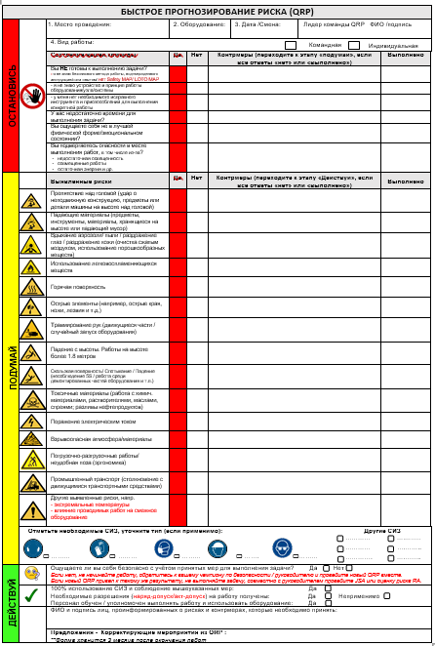
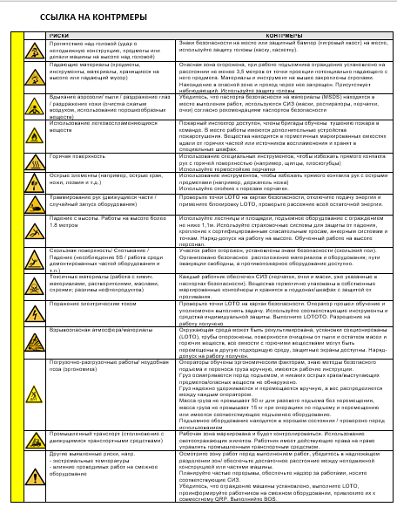
Форма QRP
Лицевая страница: форма для заполнения
Обратная сторона: ссылки
Notes:
A4 заполняем одну сторону

